Slide 1
Технология печати полного комплекта экзаменационных материалов
БЛАНКИ ЕГЭ
Смирнова Татьяна Александровна,
главный специалист ГУ ЯО ЦОиККО

Slide 2
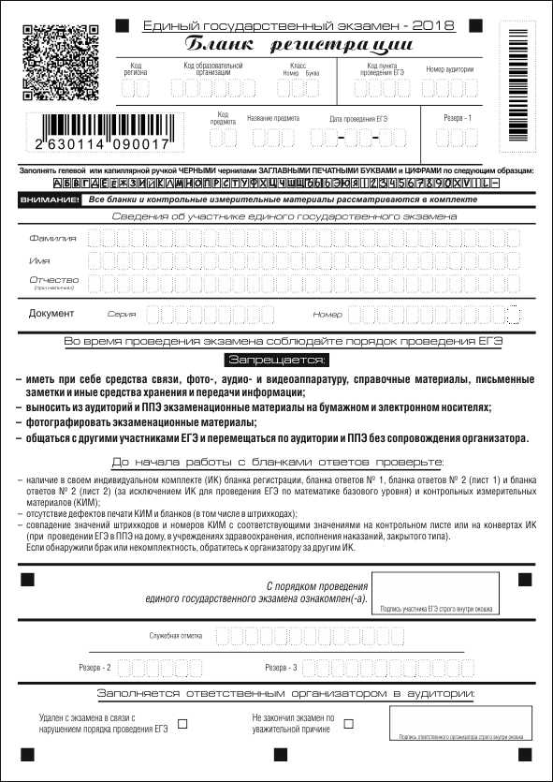
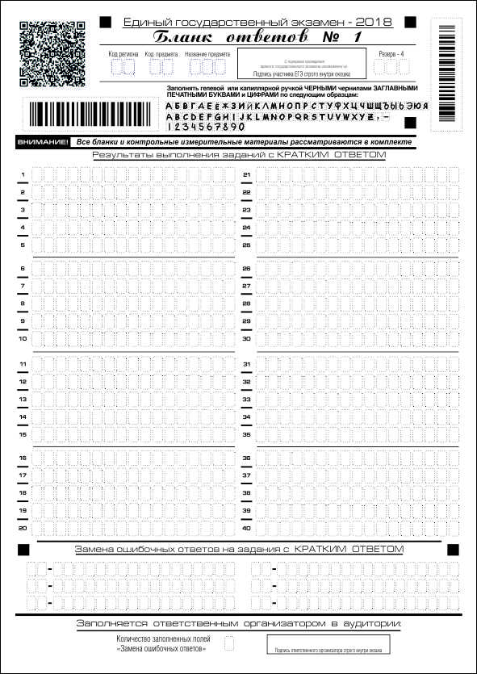
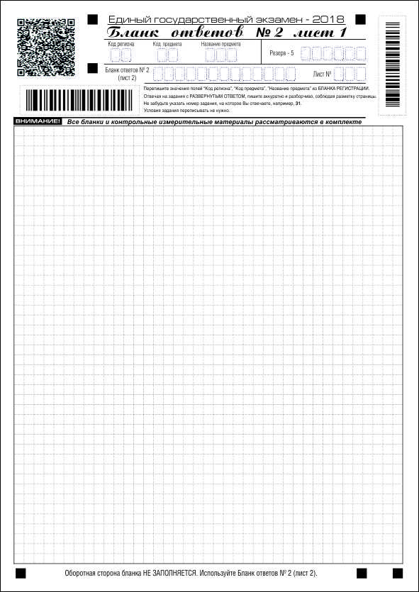
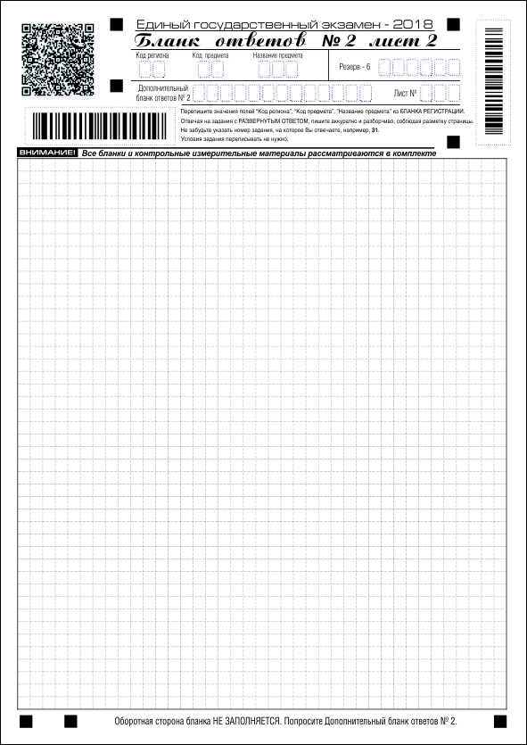
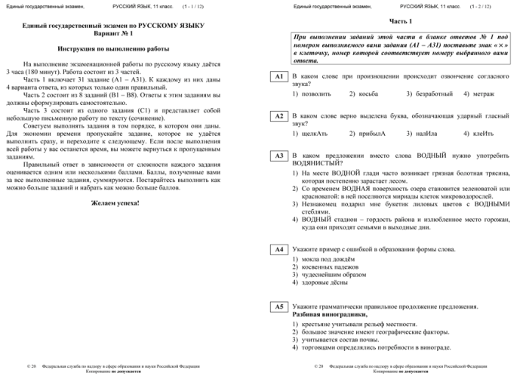
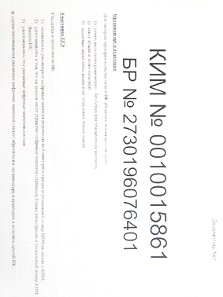
Состав индивидуального комплекта ЕГЭ
ВНИМАНИЕ: все бланки и контрольные измерительные материалы рассматриваются в комплекте
Черно-белые односторонние бланки:
бланк регистрации
бланк ответов № 1
бланк ответов № 2 лист 1
бланк ответов № 2 лист 2
КИМ
Контрольный лист

Slide 6
ОПИСАНИЕ
БЛАНКОВ ЕГЭ
Бланки односторонние черно-белые
Машиночитаемые формы

Slide 7
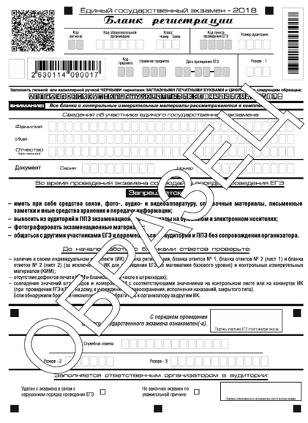
БЛАНК РЕГИСТРАЦИИ
Верхняя часть бланка
Средняя часть бланка
Краткая памятка о порядке проведения ЕГЭ
Краткая инструкция по определению целостности и качества печати ИК участника ЕГЭ
Нижняя часть бланка

Slide 8
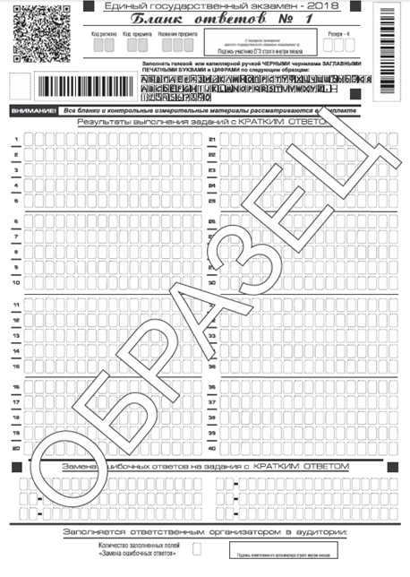
БЛАНК ОТВЕТОВ №1
Верхняя часть бланка
Средняя часть бланка
Поля для записи результатов выполнения заданий с кратким ответом
Максимальное количество кратких ответов − 40
Максимальное количество − 17
Нижняя часть бланка
Поля для замены ошибочных ответов на задания с кратким ответом.
Максимальное количество полей для замен ошибочных ответов − 6

Slide 9
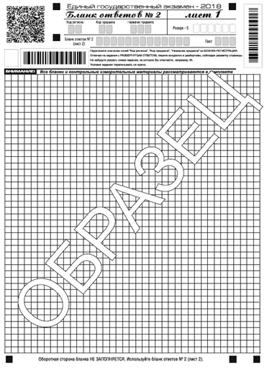
БЛАНК ОТВЕТОВ № 2 ЛИСТ 1
Верхняя часть бланка
Поле с указанием порядкового номера листа
Нижняя часть бланка
Поле для ответов на задания с развернутым ответом
ВАЖНО!!!
Оборотная сторона бланка
НЕ ЗАПОЛНЯЕТСЯ
Используйте бланк ответов № 2 (лист 2)

Slide 10
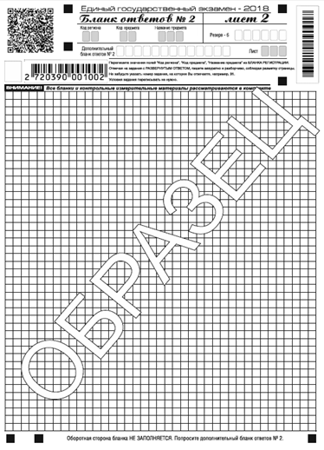
БЛАНК ОТВЕТОВ № 2 ЛИСТ 2
Верхняя часть бланка
Поле с указанием порядкового номера листа
Поле для записи цифрового значения штрихкода дополнительного бланка ответов
Нижняя часть бланка
Поле для ответов на задания с развернутым ответом
ВАЖНО!!!
Оборотная сторона бланка
НЕ ЗАПОЛНЯЕТСЯ
Попросите дополнительный бланк ответов № 2

Slide 11
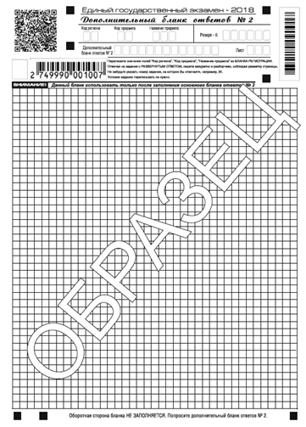
ДОПОЛНИТЕЛЬНЫЙ БЛАНК ОТВЕТОВ № 2
Верхняя часть бланка
Поле для записи цифрового значения штрихкода следующего дополнительного бланка ответов
Поле для нумерации листов ДБО № 2 (с цифры 3)
Нижняя часть бланка
Поле для ответов на задания с развернутым ответом
ВАЖНО!!!
Оборотная сторона бланка
НЕ ЗАПОЛНЯЕТСЯ
Попросите дополнительный бланк ответов № 2

Slide 12
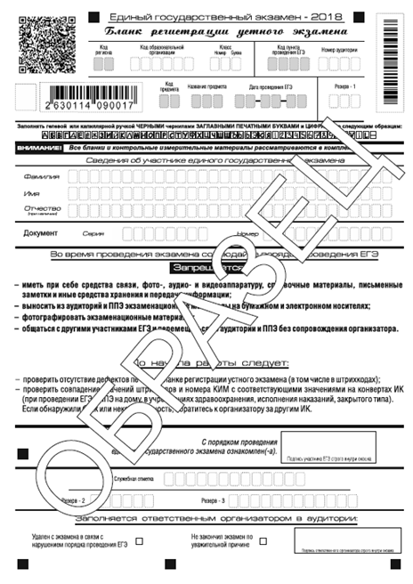
БЛАНК РЕГИСТРАЦИИ устного экзамена
Верхняя часть бланка
Средняя часть бланка
Краткая памятка о порядке проведения ЕГЭ
Краткая инструкция по определению целостности и качества печати ИК участника ЕГЭ
Нижняя часть бланка

Slide 13
ПРАВИЛА
ЗАПОЛНЕНИЯ
БЛАНКОВ ЕГЭ

Slide 14
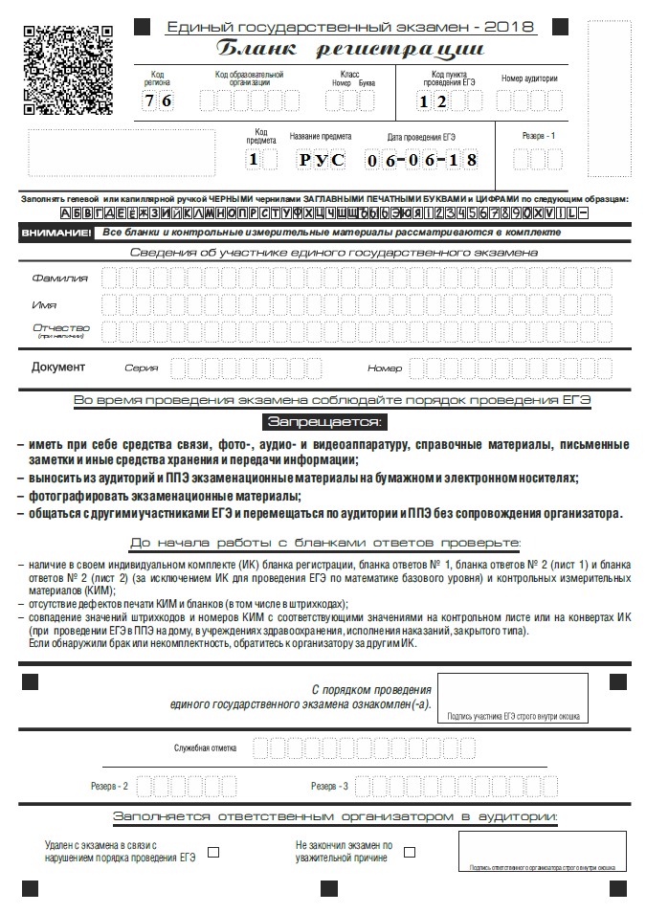
БЛАНК РЕГИСТРАЦИИ
Наносится при шифровании в ФЦТ

Slide 15
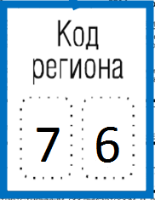
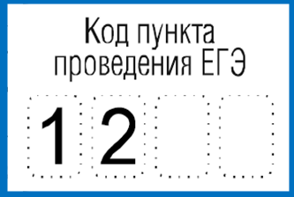
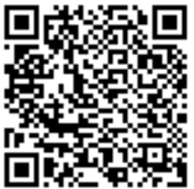
БЛАНК РЕГИСТРАЦИИ
Наносится при печати в аудитории ППЭ

Slide 16
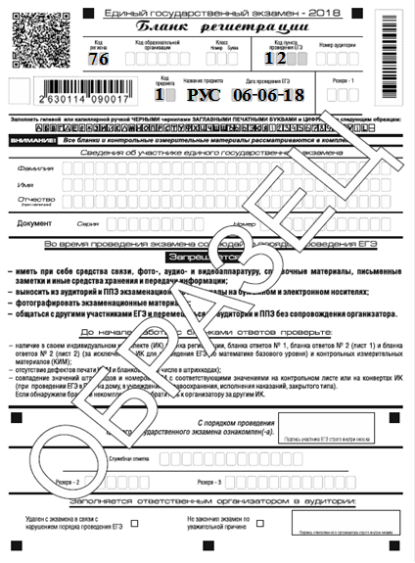
БЛАНК РЕГИСТРАЦИИ
ЗАПОЛНЕНЫ АВТОМАТИЧЕСКИ:
Код региона
Код пункта проведения ЕГЭ
Код предмета
Название предмета
Дата проведения ЕГЭ

Slide 17
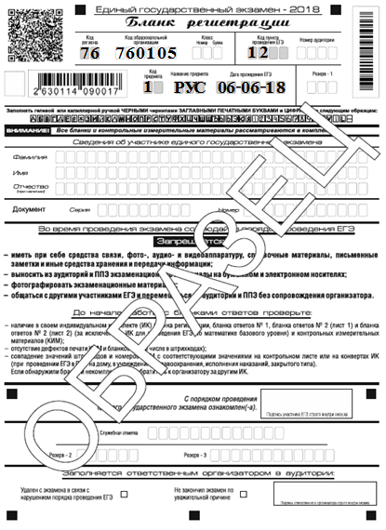
БЛАНК РЕГИСТРАЦИИ
заполняет
участник ЕГЭ
во второй части инструктажа
Код ОО
ППЭ-16 «Расшифровка кодов ОО ППЭ»
ВТГ
указывают код ОО,
в которой обучаются
ВПЛ/СПО указывают код ОО, в которой
получили уведомление о регистрации

Slide 18
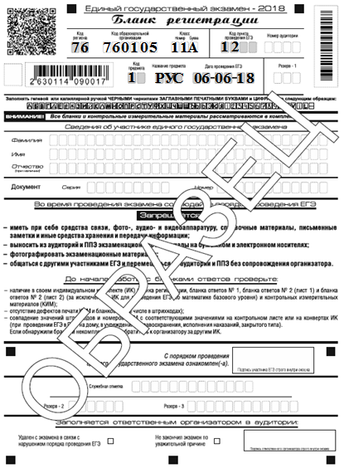
БЛАНК РЕГИСТРАЦИИ
заполняет
участник ЕГЭ
во второй части инструктажа
Класс: номер, буква
ВТГ указывают информацию о классе, в котором обучаются
ВПЛ/СПО
не заполняют

Slide 19
БЛАНК РЕГИСТРАЦИИ
заполняет
участник ЕГЭ
во второй части инструктажа
Номер аудитории
Указывается номер аудитории,
в которой проходит ЕГЭ

Slide 20
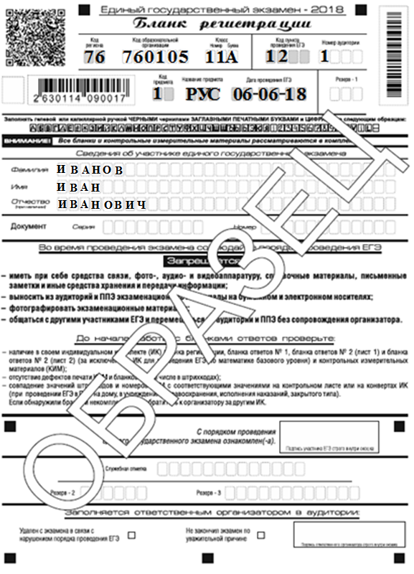
БЛАНК РЕГИСТРАЦИИ
информация вносится из документа, удостоверяющего личность участника
заполняет
участник ЕГЭ
во второй части инструктажа

Slide 21
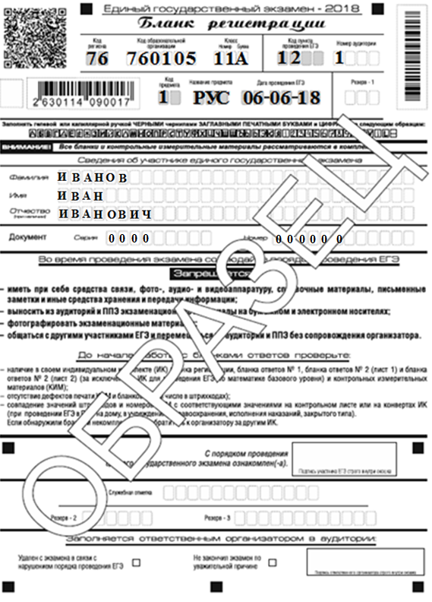
БЛАНК РЕГИСТРАЦИИ
информация вносится из документа, удостоверяющего личность участника
заполняет
участник ЕГЭ
во второй части инструктажа

Slide 22
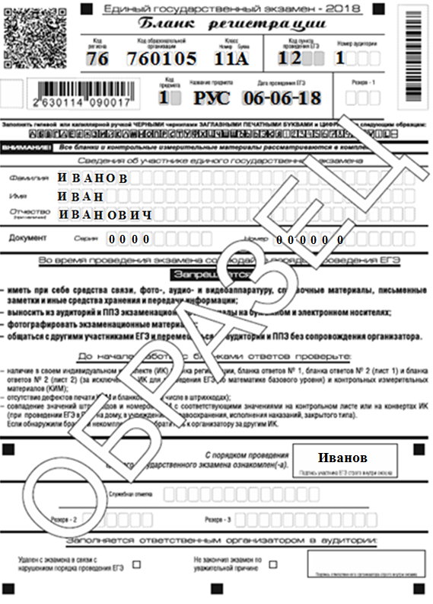
БЛАНК РЕГИСТРАЦИИ
заполняет
участник ЕГЭ
во второй части инструктажа
поле для подписи участника ЕГЭ об ознакомлении с порядком проведения ЕГЭ

Slide 23
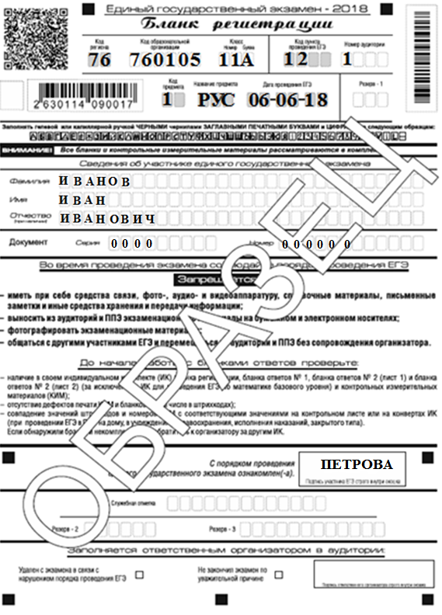
БЛАНК РЕГИСТРАЦИИ
заполняет
участник ЕГЭ
во второй части инструктажа
участник отказывается ставить личную подпись
организатор ставит свою подпись в поле участника

Slide 24
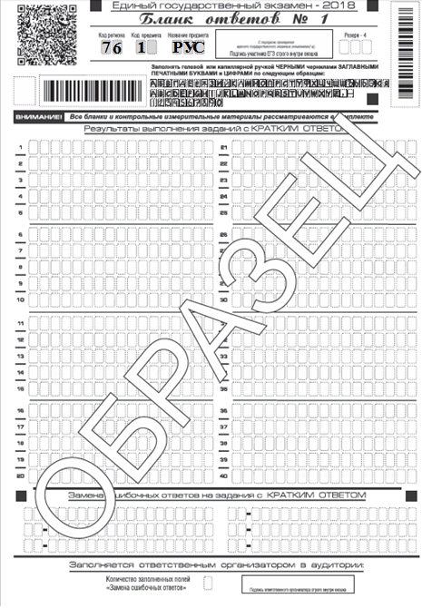
БЛАНК ОТВЕТОВ № 1
ЗАПОЛНЕНЫ АВТОМАТИЧЕСКИ:
Код региона
Код предмета
Название предмета

Slide 25
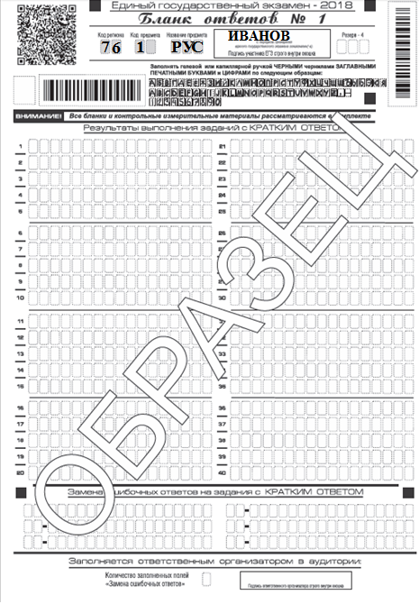
БЛАНК ОТВЕТОВ № 1
заполняет
участник ЕГЭ
во второй части инструктажа

Slide 26
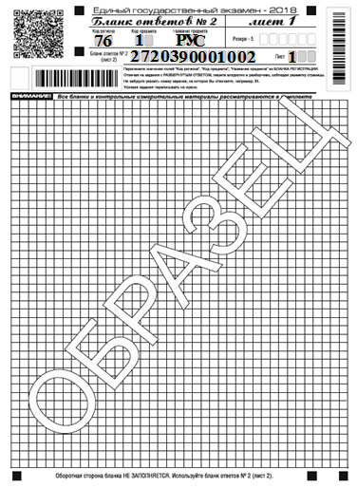
БЛАНК ОТВЕТОВ № 2
лист 1
ЗАПОЛНЕНЫ АВТОМАТИЧЕСКИ:
Код региона
Код предмета
Название предмета
Цифровое значение горизонтального штрих-кода листа 2 бланка ответов № 2
Заполняется в первую очередь Лист 1
Лист

Slide 27
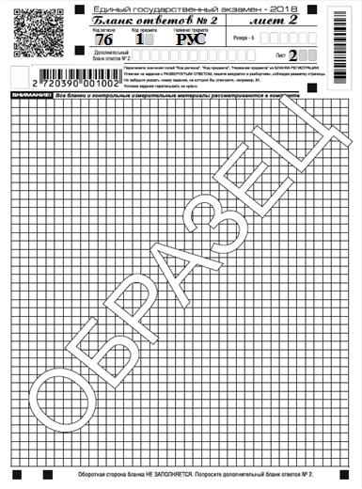
БЛАНК ОТВЕТОВ № 2
лист 2
ЗАПОЛНЕНЫ АВТОМАТИЧЕСКИ:
Код региона
Код предмета
Название предмета
Лист

Slide 28
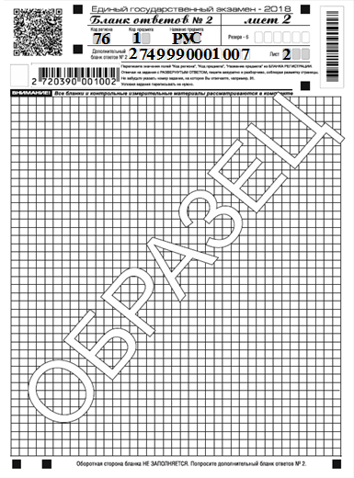
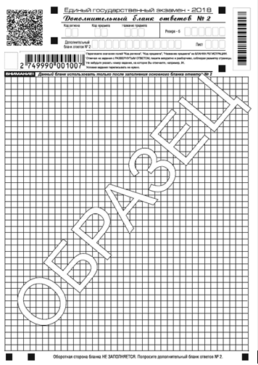
БЛАНК ОТВЕТОВ № 2 лист 2
Организатор заполняет поле «Дополнительный бланк ответов № 2»
в листе 2
бланка ответов № 2
при выдаче дополнительного бланка ответов № 2

Slide 29
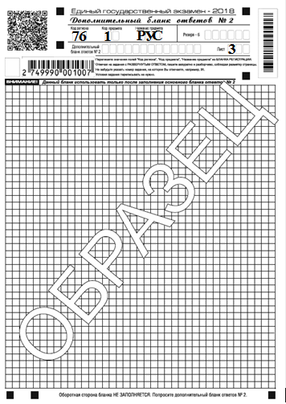
ДОПОЛНИТЕЛЬНЫЙ БЛАНК ОТВЕТОВ № 2
Организатор заполняет поле «Лист»
при выдаче дополнительного бланка ответов № 2
Перепишите значения полей
«Код региона»,
«Код предмета», «Название предмета» из бланка регистрации и бланка ответов № 2
Заполняет
участник ЕГЭ
во время получения
ДБО № 2

Slide 30
На последнем бланке ответов
№ 2 (бланк ответов №2 лист 2 или ДБО № 2 )
комплекта участника ЕГЭ
поле «Дополнительный бланк ответов № 2»
не заполняется

Slide 31
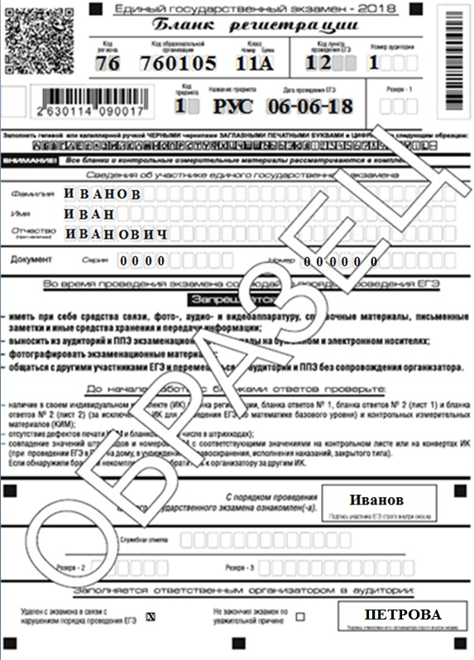
БЛАНК РЕГИСТРАЦИИ
Нарушение требований Порядка ЕГЭ
Заполняет
ответственный
организатор
в случае удаления участника ЕГЭ
с экзамена

Slide 32
БЛАНК РЕГИСТРАЦИИ
Не закончил экзамен по уважительной причине
Заполняет
ответственный
организатор
в случае завершения экзамена участником ЕГЭ
по уважительной причине

Slide 33
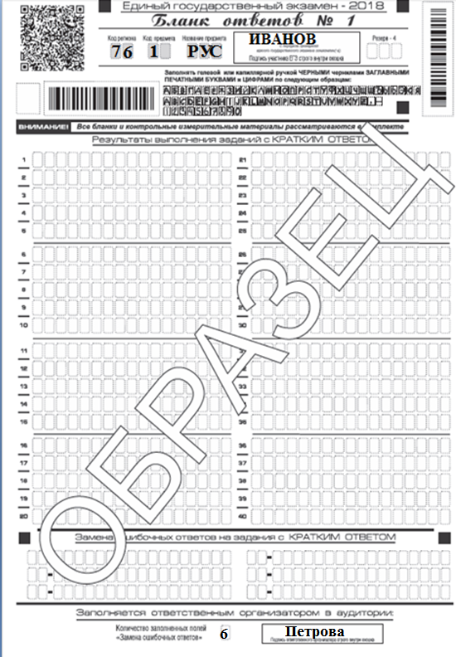
БЛАНК ОТВЕТОВ № 1
Заполняет
ответственный
организатор
по окончании экзамена
(во время сбора бланков)
Максимальное количество полей для замен ошибочных ответов − 6
Участник не использовал поле «Замена ошибочных ответов на задания с кратким ответом»
Организатор в поле «Количество заполненных полей…:
ставит «0»
подпись в специально отведенном месте

Slide 34
БЛАНК ОТВЕТОВ № 2
лист 1
Бланк ответов № 2 лист 1
содержит незаполненные области (за исключением регистрационных полей)
организаторы погашают «Z»
(по окончании экзамена,
во время сбора бланков)

Slide 35
БЛАНК ОТВЕТОВ № 2
лист 2
Бланк ответов № 2 лист 1
содержит незаполненные области (за исключением регистрационных полей)
организаторы погашают «Z»
(по окончании экзамена,
во время сбора бланков)

Slide 36
ДОПОЛНИТЕЛЬНЫЙ БЛАНК ОТВЕТОВ № 2
Дополнительный бланк ответов № 2
содержит незаполненные области (за исключением регистрационных полей)
Организаторы погашают «Z»
(по окончании экзамена, во время сбора бланков)

Slide 37
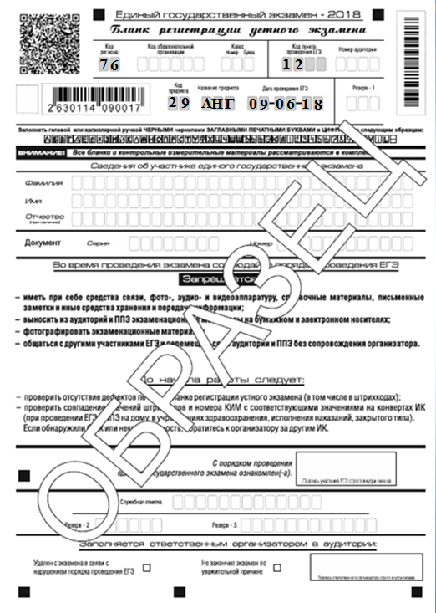
БЛАНК РЕГИСТРАЦИИ
устного экзамена
ЗАПОЛНЕНЫ АВТОМАТИЧЕСКИ:
Код региона
Код пункта проведения ЕГЭ
Код предмета
Название предмета
Дата проведения ЕГЭ

Slide 38
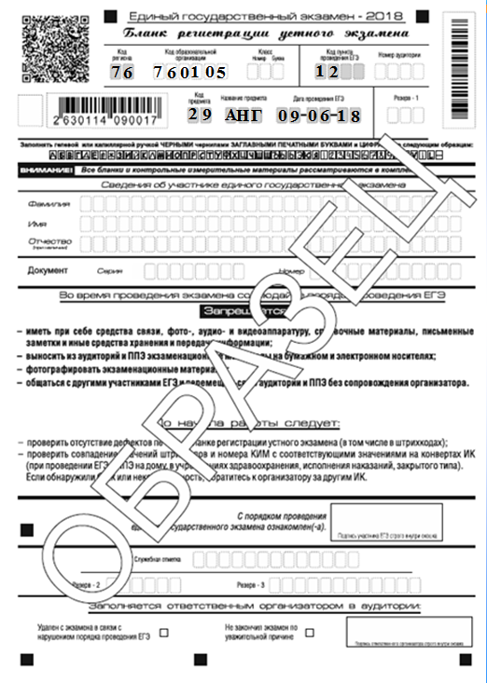
БЛАНК РЕГИСТРАЦИИ
устного экзамена
Заполняет
участник ЕГЭ
во время инструктажа
Код ОО
ВТГ
указывают код ОО,
в которой обучаются
ВПЛ/СПО указывают код ОО, в которой
получили уведомление о регистрации

Slide 39
БЛАНК РЕГИСТРАЦИИ
устного экзамена
Заполняет
участник ЕГЭ
во время инструктажа
Класс: номер, буква
ВТГ указывают информацию о классе, в котором обучаются
ВПЛ/СПО
не заполняют

Slide 40
БЛАНК РЕГИСТРАЦИИ
устного экзамена
Заполняет
участник ЕГЭ
во время инструктажа
Номер аудитории
Указывается номер аудитории, в которой проходит ЕГЭ

Slide 41
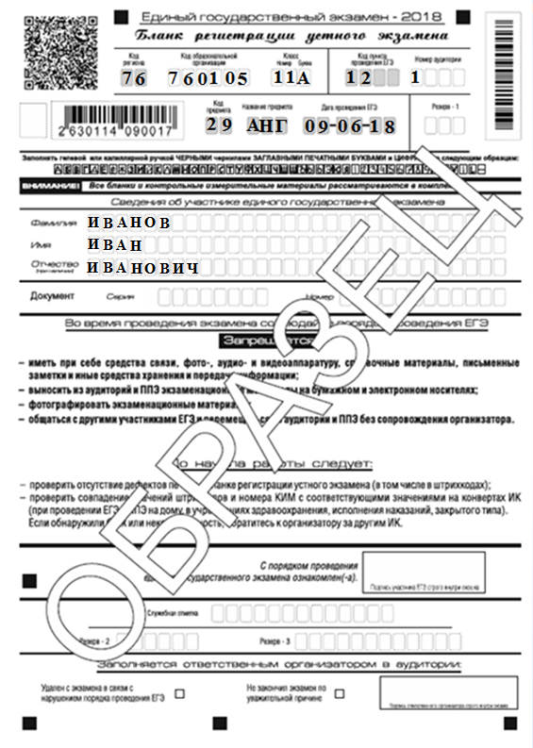
БЛАНК РЕГИСТРАЦИИ
устного экзамена
Заполняет
участник ЕГЭ
во время инструктажа
информация вносится из документа, удостоверяющего личность участника

Slide 42
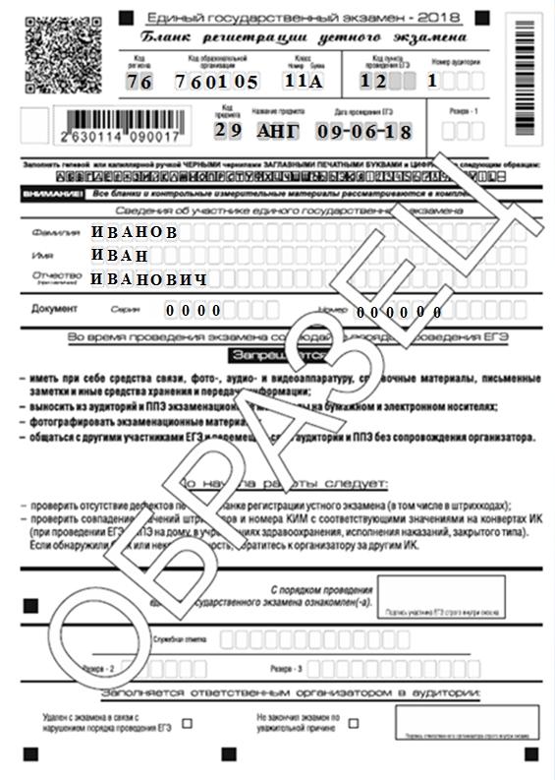
БЛАНК РЕГИСТРАЦИИ
устного экзамена
Заполняет
участник ЕГЭ
во время инструктажа
информация вносится из документа, удостоверяющего личность участника

Slide 43
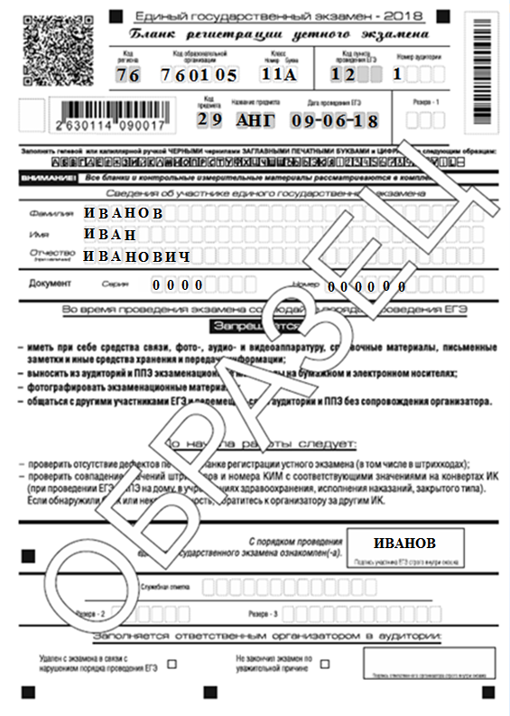
БЛАНК РЕГИСТРАЦИИ
устного экзамена
поле для подписи участника

Slide 44
БЛАНК РЕГИСТРАЦИИ
устного экзамена
участник отказывается ставить личную подпись
организатор ставит свою подпись

Slide 45
БЛАНК РЕГИСТРАЦИИ
устного экзамена
Нарушение требований Порядка ЕГЭ
Заполняет
ответственный
организатор
в случае удаления участника ЕГЭ
с экзамена

Slide 46
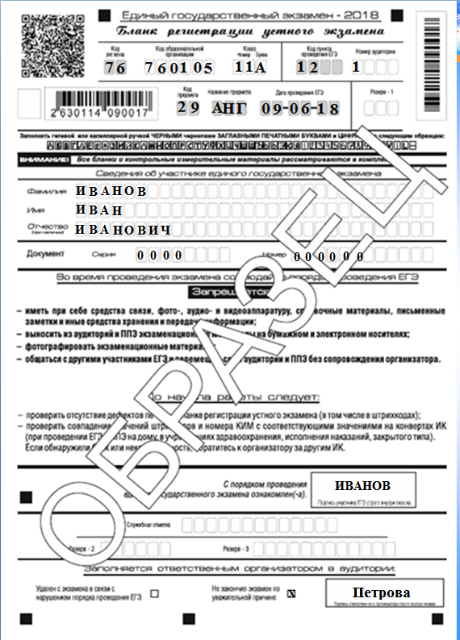
БЛАНК РЕГИСТРАЦИИ
устного экзамена
Не закончил экзамен по уважительной причине
Заполняет
ответственный
организатор
в случае завершения экзамена участником ЕГЭ
по уважительной причине

Slide 47
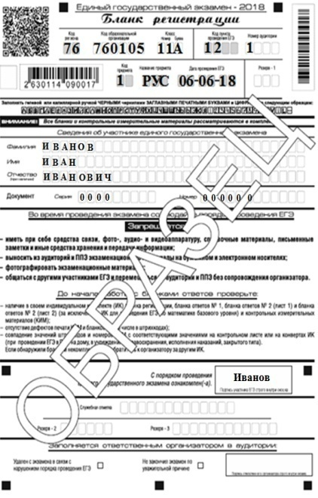
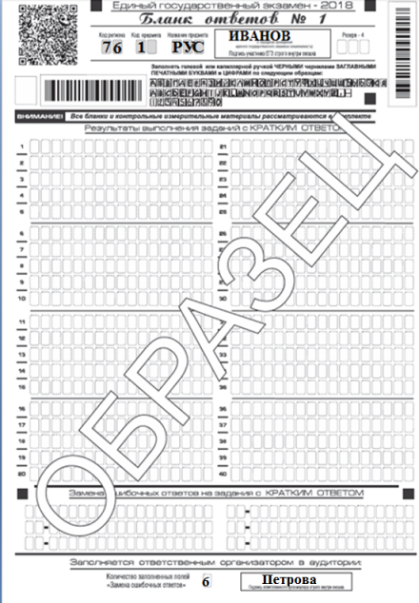
Состав индивидуального комплекта ЕГЭ
ОТВЕТ
Z
Черно-белые односторонние бланки:
бланк регистрации
бланк ответов № 1
бланк ответов № 2 лист 1
бланк ответов № 2 лист 2
КИМ
Контрольный лист

Slide 48
Спасибо за внимание!
Главный специалист отдела
организации итоговой аттестации
и мониторинга качества образования
Смирнова Татьяна Александровна,
8(8452) 28-90-66
smirnova@coikko.ru

